Slide 1

Trabajo Final: Laboratorio II
Juego de la Ruleta
Alumnos:
Matías Di Iorio
Brian Noreiko

Slide 2
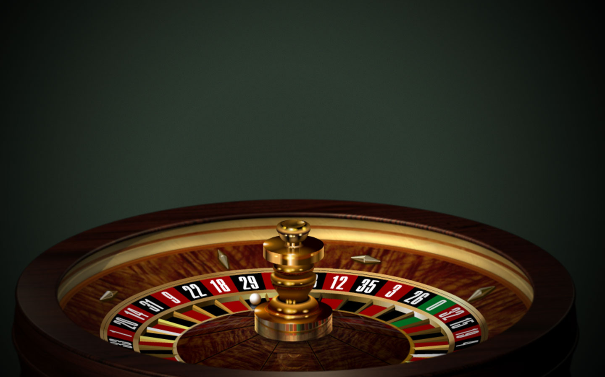
Introducción:
La idea que llevamos a cabo es la de crear un programa que simule el famoso juego de casino “El juego de la ruleta”. El cual es un juego de azar jugado con una rueda que tiene 37 ranuras numeradas de 0 a 36. Las ranuras alrededor de la carrera son alternativamente rojas y negras con excepción de la ranura número 0, que es de color verde. Los jugadores pueden hacer apuestas sobre un número, un color o una serie de números.

Slide 3

Tipos de apuestas
- Apuesta Simple: Apostar por un solo número.
- Apuesta por Docenas: Apostar por 12 números.
- Apuesta Pasa: Apostar por los numeros que estan entre 1 y 18.
- Apuesta Falta: Apostar por los numeros que estan entre 19 y 36.
- Apuesta Rojo: Apostar exclusivamente al rojo.
- Apuesta Negro: Apostar exclusivamente al negro.
- Apuesta Par: Apostar exclusivamente a los pares (el cero no cuenta).
- Apuesta Impar: Apostar exclusivamente a los impares.

Slide 4
Premios para el ganador
- Apuesta Simple: Gana 35 veces lo apostado.
- Apuesta por Docenas: Gana 2 veces lo apostado.
Las demás apuestas ganan lo equivalente a lo apostado.

Slide 5

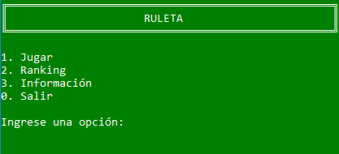
Funcionamiento del programa
Al compilar y dar inicio al programa nos encontramos con el Menú principal con 3 opciones principales (y una extra para salir)

Slide 6
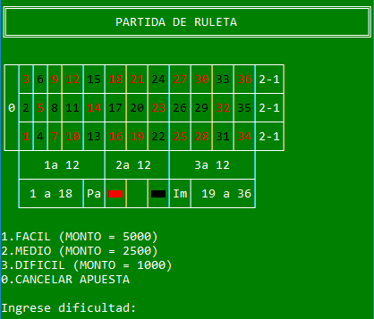
Opción Jugar
Al seleccionar la primer opción (1.Jugar) nos llevará a la pantalla de juego, donde podremos ver el tablero y tendremos que elegir entre una de las dificultades

Slide 7
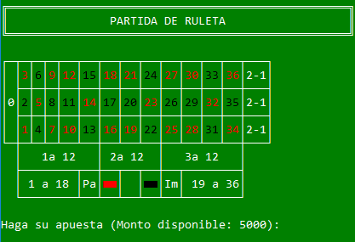

Luego de elegir una dificultad...
Nos pedirá que hagamos una apuesta, la cual se ingresa por teclado
NOTA
Tendremos la opción de volver a jugar al final de cada mano

Slide 8
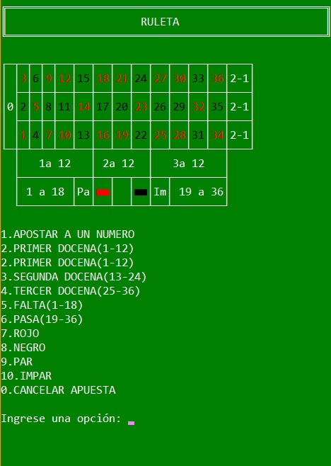
Elegiremos el tipo de apuesta

Slide 9
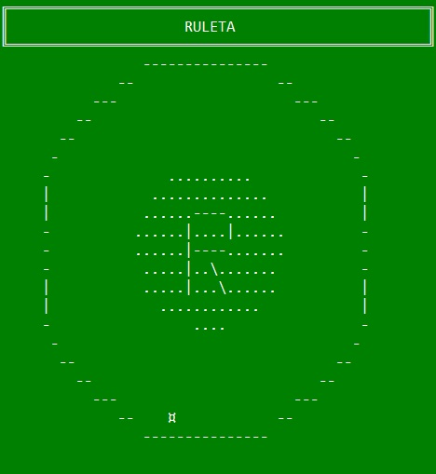
Nos muestra una animación de la ruleta
(Solo se aprecia en la ejecución del programa)

Slide 10
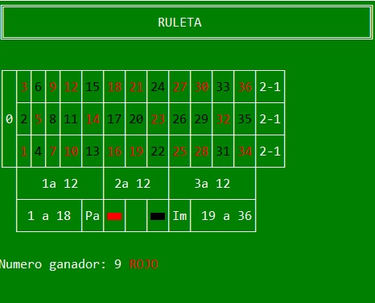
Finalmente...
Nos mostrará el número ganador (y su color correspondiente)

Slide 11
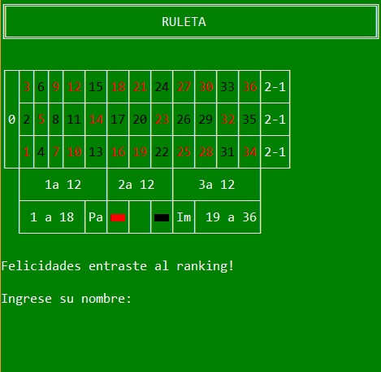
Si y sólo si
Superamos el puntaje mínimo del ranking ¡entraremos en él!

Slide 12

Implementación del código

Slide 13
Librerías utilizadas
Para el Menú: Menú.c
Contiene funciones las cuales nos permiten movernos a través del menú principal y submenús.
También existen funciones que sólo dan el toque visual.
Para el juego en sí: partidaLista.c
Contiene funciones del manejo de PARTIDA y JUGADOR, la cual son dos estructuras que están muy relacionadas entre sí y es imposible separarlas. El propósito de esta librería es poder jugar una partida completa de ruleta con todas sus variables posibles, donde cada función de esta librería le proporcionará los datos necesarios para completar con información válida todos los campos de ambas estructuras tanto para struct PARTIDA, como para struct JUGADOR.
En esta librería encontramos una de las funciones “principales”: jugarPartida ()
Opciones visuales: gotoxy.c
Contiene funciones que realizan tareas de cambios visuales a la consola

Slide 14
Librerías utilizadas
Para el Ranking: arbolRanking.c
Esta librería contiene funciones de árboles, la cual maneja como información una struct de tipo SCORE, la que contiene el nombre y el puntaje de una partida. El propósito de esta librería es mantener el ranking top 10 actualizado con los mejores puntajes, cuando se habla de puntaje se refiere al dinero ganado en una SOLA partida.
Animación de ruleta: Ruleta.c
Esta librería imprime por pantalla la animación de la ruleta.
Tablero: tablero.c
Con esta librería se nos permite mostrar el tablero que aparece durante todo el juego.

Slide 15
Diagrama de librerías
main.c
menu.c
arbol.c
partida.c
gotoxy.c
tablero.c
ruleta.c

Slide 16
Diagrama de estructuras
JUGADOR
PARTIDA
SCORE
NODO
ARBOL
ARREGLO

Slide 17
Diagrama de funciones
OpcionesMenuPrincipal()
OpcionesInformacion()
JugarPartida()
ArbolToArregloArboles()
MostrarToArreglo()
RealizarApuestaPartida()
MostrarResultadoPartida()
GuardarResultadoPartida()
ModificarRanking()

